Slide 1
ALLEMAAL ANDERS
Diversiteit op de werkvloer
Notes:
-> Probeer plaats van tekst en afbeelding op elke slide te behouden. Bedoeling is natuurlijk wel om ze aan te passen aan het thema...

Slide 2
Soms ook last van
vooroordelen?
Problemen onstaan soms omdat we niet genoeg over elkaar weten...
Notes:
Slide 1/3 met iets belangrijk uit de vorming. -> Probeer plaats van tekst en afbeelding op elke slide te behouden. Bedoeling is natuurlijk wel om ze aan te passen aan het thema...

Slide 3
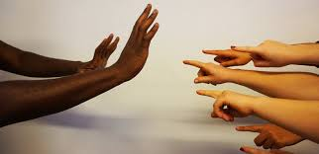
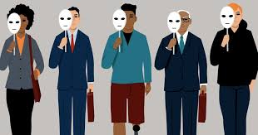
Wat is
discriminatie? Wat zijn
stereotypen?
Notes:
Slide 2/3 met iets belangrijk uit de vorming -> Probeer plaats van tekst en afbeelding op elke slide te behouden. Bedoeling is natuurlijk wel om ze aan te passen aan het thema...

Slide 4
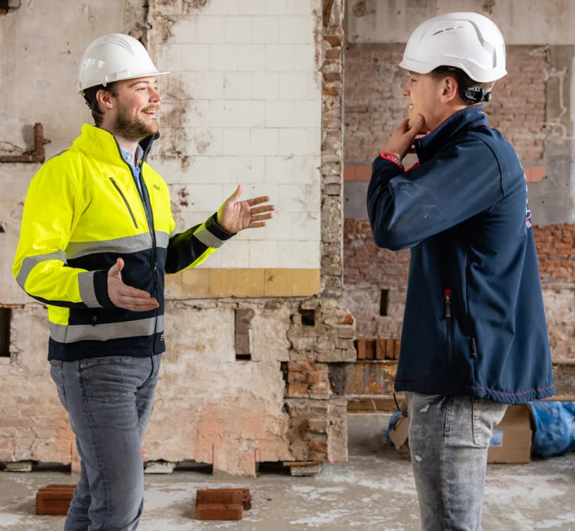
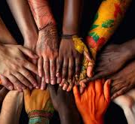
Anders zijn: een probleem?
Hoe kunnen onze verschillen ons dichter
bij elkaar brengen?
Notes:
Slide 3/3 met iets belangrijk uit de vorming -> Probeer plaats van tekst en afbeelding op elke slide te behouden. Bedoeling is natuurlijk wel om ze aan te passen aan het thema...

Slide 5
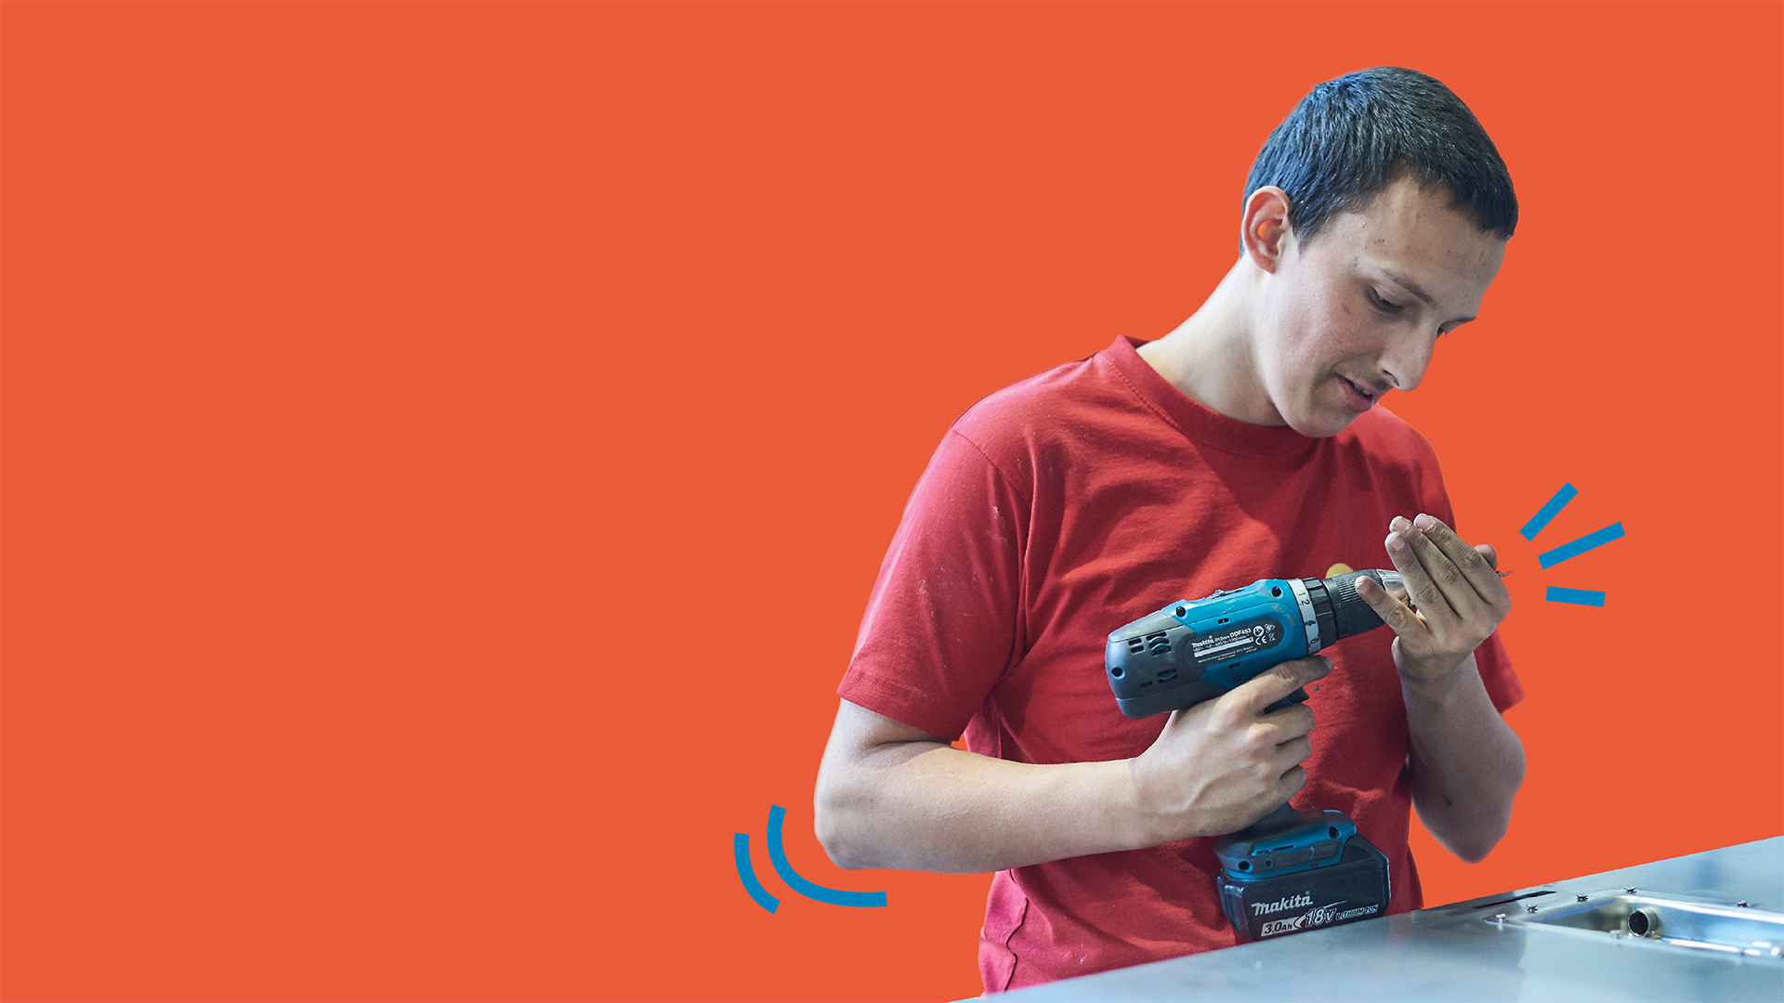
“Om ‘anders’ te zijn moet je met twee zijn. Het is niet enkel de andere die verschillend
is, jijzelf ook!”
Notes:
Als laatste slide gebruiken we steeds een belangrijke slagzin uit de vorming, op een kleurrijke achtergrond. Deze achtergrond/afbeelding mag je wel zelf kiezen.

Slide 6
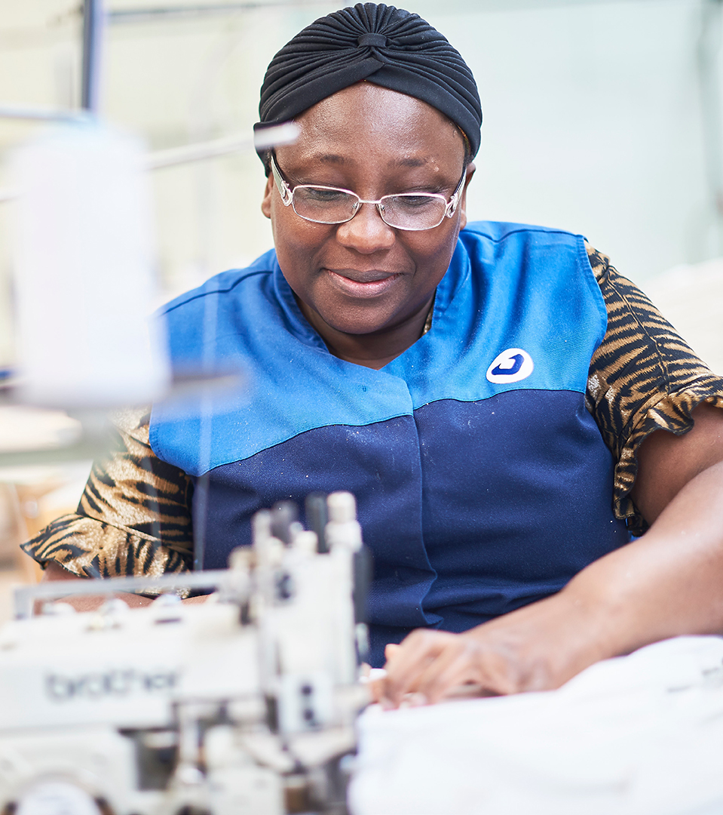
Een vorming van Groep Maatwerk
Ook iets voor jou?
VTO-team

